Slide 1
Познавательное развитие. Ознакомление с окружающим миром. «Наши солдаты»

Slide 2
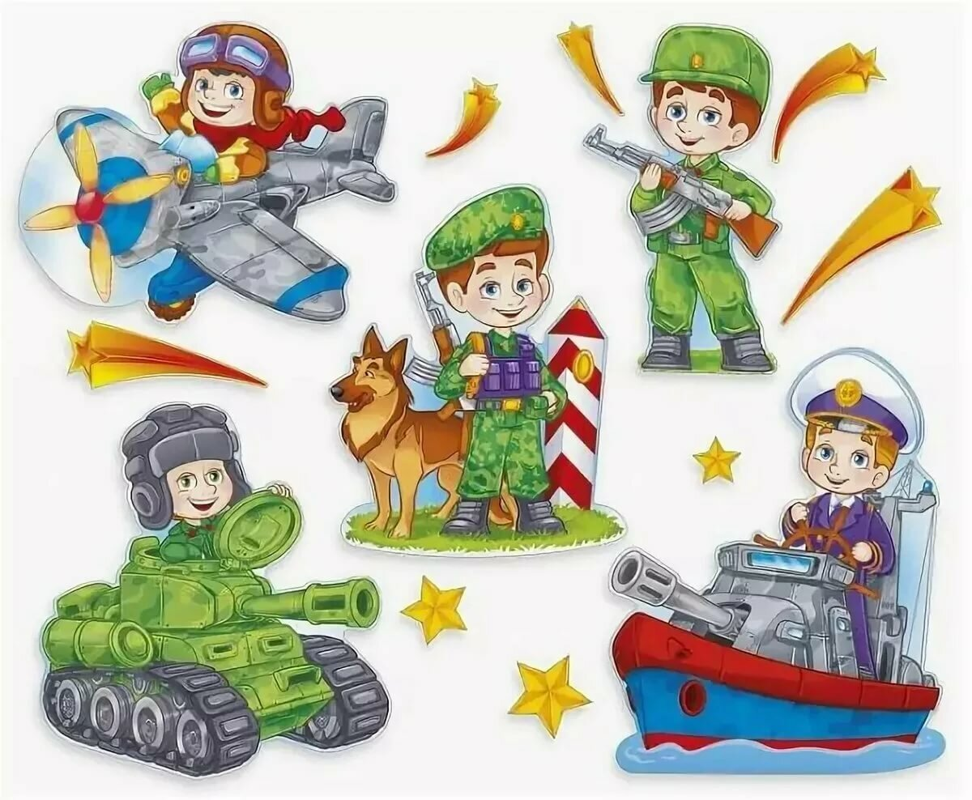
Рассмотрим картинку. Кто на ней изображён? (солдаты) Правильно – это солдаты! Но солдаты разных войск: лётчик, пограничник, моряк, танкист и пехотинец.

Slide 3
Дыхательная гимнастика

